Slide 1


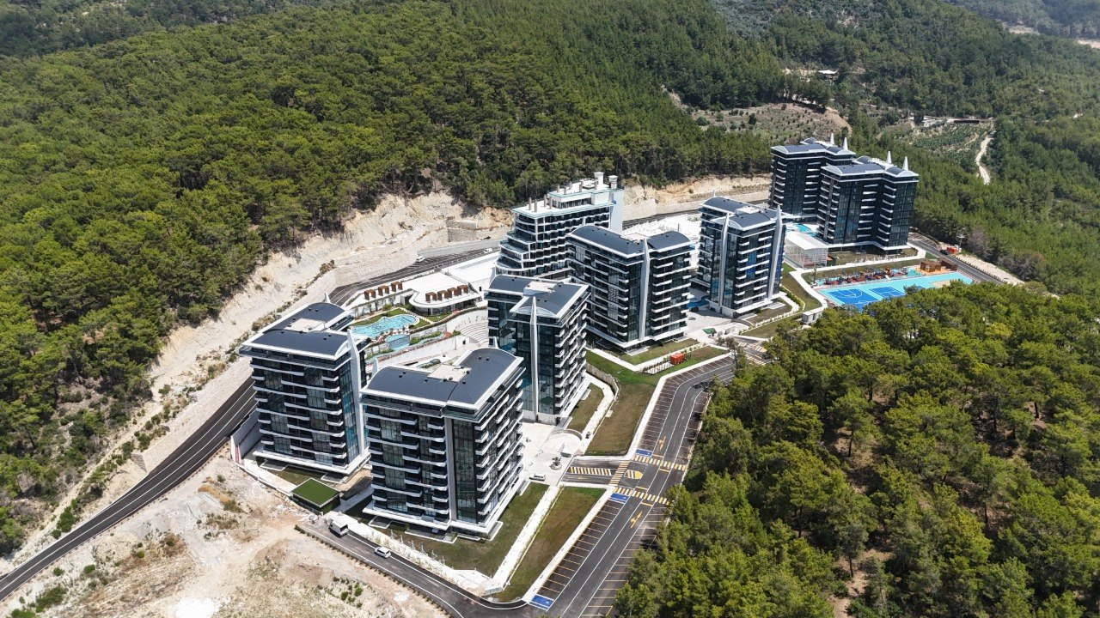
1. Крыша
Управление недвижимостью и ERP для риэлторского бизнеса
Для Ataberk Estate · Реализовано компанией WAMOCON
Единая платформа для всех ваших операций с недвижимостью
ИСХОДНОЕ ПОЛОЖЕНИЕ → ПРОБЛЕМА → ЦЕЛЬ
ИСХОДНОЕ ПОЛОЖЕНИЕ
→
ПРОБЛЕМА
→
ЦЕЛЬ
Приближается получение разрешения на заселение и ввод в эксплуатацию проекта New Level Premium — 769 жилых единиц, владельцы недвижимости, проживающие по всему миру.
Отсутствует прозрачность в режиме реального времени в отношении платежей, задолженностей, услуг и доступа; коммуникация разрознена.
Централизованная, ролевая, четырехязычная операционная система — операционное совершенство как конкурентное преимущество.
Почему именно сейчас: экспорт Турции −9,4 % (2025 г., самый низкий показатель за последние 9 лет) · Алания — № 1 среди российских покупателей 4 года подряд · Доля использования WhatsApp в стране составляет 88,6 % · Использование искусственного интеллекта в секторе: 21 % → 34 % (на международном уровне).
На сокращающемся рынке качество обслуживания определяет лояльность клиентов.
1ЧАТИ: ЧТО МОЖЕТ СДЕЛАТЬ
Единая система для всех операций с недвижимостью
🏢
Портфель и квартиры
💶
Финансы и коммунальные платежи
🛠️
Услуги и задачи
Матрица квартир: 769 объектов на одном экране
Остатки, задолженности, постоянные записи
Каталог, билеты, панель SLA
New Level Premium · Авсаллар / Алания
📅
Бронирование
📄
Документы
📊
Отчеты и панель управления
769 жилых единиц · 52 000 м² · 900 м до пляжа · 5-звездочный отель
Заполнение, переезд, центр доставки
Хранилище данных для документов о праве собственности, KYC и договоров
Показатели в реальном времени + Центр отчетов
🔐
Доступ и совместимость
🌐
Общая зона
🤖
AI-помощники
6 цилиндров, двойной контроль доступа
Стартовая страница + регистрация без необходимости создания учетной записи
Два всегда доступных помощника
Коммуникация: единый почтовый ящик для четырёх каналов (WhatsApp · Portal · Электронная почта · SMS) · многоязычные шаблоны · два взаимосвязанных ИИ-помощника. Гибкость: модульная архитектура и приоритет API · интеграции, независимые от провайдера · устанавливаемое веб-приложение · поддержка нескольких клиентов для других филиалов.
769
13
6
4
19
жилых единиц
в эталонном проекте
Рабочая зона
на портале
Подробное
разделение
Язык
TR · EN · DE · RU
Обучающие видео
в «Cati Training»
ПРЕИМУЩЕСТВА: 1. ПОЧЕМУ «ИКНАЕДИЧЕСКАЯ КРЫША» ТАК ПРИВЛЕКАТЕЛЬНА?
Технологический прогресс
Визуализация
Качество
Надежность
Гибкость
Modern Stack 2026 · два ИИ-помощника · ИИ предлагает, человек принимает решение.
Одинаковый уровень на четырёх языках · обоснование каждого решения о доступе объясняется понятным образом.
Двойная защита доступа · неизменяемые записи · надежные защитные заголовки · более 100 тестов.
Полный журнал регистрации · безопасные решения для резервного копирования · работа в облаке с обновлением в режиме реального времени.
Модульная расширяемость · независимость от поставщика · возможность переноса на другие площадки.
Через несколько минут я проведу вас по всем разделам 1Çatı и «Cati Training».
СТУПЕНЬ ЗРЕЛОСТИ И СТЕПЕНЬ ЗАВЕРШЕНИЯ
ИНВЕСТИЦИИ
УСЛУГИ
Полностью работоспособная демонстрационная среда; базовое обучение и «обучение Cati» завершены, продолжается подготовка к запуску в ускоренном режиме.
Отсутствие затрат на разработку для разработчика проекта · Ежемесячная плата за обслуживание и сервис в размере 5 € на пользователя · Операционные расходы (OpEx), удобные для финансового директора.
WAMOCON отвечает за разработку, обслуживание, техническое обслуживание и обновления безопасности · 19 видеороликов для самостоятельного запуска.
Валери Морец · WAMOCON GmbH
Текущее состояние: полностью функциональная демонстрационная среда с реалистичными данными. Внедрение в производственную среду функций оплаты, отправки сообщений и контроля доступа произойдет после получения разрешений от провайдера и соответствующих органов. · Конфиденциально — для Ataberk Estate · 11.07.2026
Notes:
Уважаемый Фатих,
большое спасибо, что уделили время. Полагаю, Идрис уже рассказал вам о проекте «1Çatı» или, по крайней мере, показал видео с участием генерального директора в разделе «Cati Training». Позвольте мне на одной странице объяснить вам, в чем суть этого проекта и почему именно сейчас самое подходящее время для него.
Вы собираетесь приобрести ISKAN для New Level Premium и, таким образом, ввести объект в эксплуатацию. С 769 объектами и владельцами недвижимости, разбросанными по всему миру, существующая система достигла пределов своих возможностей: невозможно отслеживать в режиме реального времени состояние платежей, просроченную задолженность, запросы на обслуживание и права доступа. Именно здесь на сцену выходит 1Çatı — единая операционная система для всех ваших операций с недвижимостью, основанная на ролях и поддерживающая четыре языка.
Рынок подтверждает нашу правоту: объем продаж зарубежной недвижимости в Турции в 2025 году сократился более чем на 9 %. Это самый низкий показатель за последние 9 лет. Тем не менее Алания уже 4 года подряд остается лидером среди российских покупателей. На рынке, который постоянно сокращается, лояльность клиентов и количество рекомендаций теперь определяются не объемом продаж, а качеством вашего обслуживания. Именно это станет вашим конкурентным преимуществом.
1Çatı объединяет всё в одном месте: ваш портфель, включающий все 769 квартир, финансы и коммунальные платежи, услуги и задачи, бронирования, документы, отчеты и интерактивную панель управления. Кроме того, в системе предусмотрен общедоступный раздел, где заинтересованные лица могут зарегистрироваться без открытия учетной записи, а также два интегрированных искусственных интеллекта, оказывающих поддержку вашей команде. Общение объединяется через единый почтовый ящик для всех каналов (WhatsApp, портал, электронная почта и SMS). Система намеренно имеет открытую архитектуру: это модульное, многоязычное веб-приложение, которое можно установить на любое устройство, не требующее Apple App Store и Google Play, и которое в любой момент можно масштабировать на другие локации.
Если говорить цифрами: 769 единиц, 13 рабочих областей, 6 четко разграниченных ролей, 4 языка и 19 обучающих видеороликов — все это разработано на сегодняшний день.
Лично для меня особенно важно следующее: 1Çatı убеждает не только своим масштабом. С технологической точки зрения у вас есть возможность вывести Ataberk на новый, современный уровень: на той же основе, которую в 2026 году будут использовать международные провайдеры, с ИИ, который всегда лишь дает рекомендации, а окончательное решение принимает человек. Это вселяет доверие: четыре языка на одном уровне, и каждое решение о доступе и данных основано на отслеживаемом обосновании. Что касается качества, двойная защита доступа гарантирует, что каждая роль видит только то, что ей действительно разрешено, а сохраненные финансовые записи, как и в надлежащем бухгалтерском учете, не подлежат изменению. Что касается надежности, можно сказать следующее: ничего не теряется. Каждое действие фиксируется в полном объеме.
Давайте сразу проясним ситуацию: то, что вы видите, — это полностью работоспособная демо-среда. Базовая версия и «Cati Training» уже готовы; остались последние шаги до перехода в режим реальной эксплуатации. И что для вас самое важное: как одна из ведущих строительных компаний, вы не будете нести никаких затрат на разработку 1CATI. Речь идет о простой модели обслуживания и технического обслуживания. Благодаря этому я могу снизить затраты на обслуживание до максимум 5 евро в месяц на одного пользователя. Моя компания WAMOCON берет на себя разработку, сервисное обслуживание, техническое обслуживание и обновления безопасности. Для Атаберка это означает следующее: нет риска затрат, нет начальных инвестиций, нет недостатков; вместо этого есть только преимущества в виде планируемых и предсказуемых эксплуатационных расходов.
Позвольте кратко перечислить основные преимущества.
Во-первых, инвестиции: по стандартам немецкого рынка затраты на разработку составят около 200 000 евро, при этом отсутствуют затраты на оборудование и обучение.
Во-вторых, снижение операционной нагрузки: обработка билетов с помощью искусственного интеллекта позволяет избавиться от 50–70 % ручной работы.
В-третьих, лояльность и удовлетворенность арендаторов: структурированные сервисные заявки, управляемые искусственным интеллектом, заметно повышают уровень удовлетворенности, и даже снижение текучести персонала на 1–2 % позволяет сэкономить от 3 500 до 8 000 евро в год на расходах на риэлторов, маркетинг, уборку и ремонт на каждую квартиру.
В-четвертых, ваши международные владельцы недвижимости: вместо хаоса с электронной почтой — панель прозрачности, доступная круглосуточно. Ваши 769 владельцев недвижимости по всему миру могут в любой момент просматривать свои расходы, ожидающие заявки и показатели эффективности своих объектов. Вот в чем заключается разница.
В-пятых, соответствие нормативным требованиям и риски: защита данных в соответствии с турецким законодательством интегрирована в систему с самого начала; каждая запись является неизменяемой, а каждая операция документируется. Документированные процессы, основанные на искусственном интеллекте, значительно снижают уровень ошибок и, следовательно, уменьшают ваши регуляторные риски.
В-шестых, масштабируемость без дополнительных затрат: новый объект работает на той же платформе. Вы можете легко добавлять пользователей по цене 5 евро за человека; нет необходимости в новых системах, сложных интеграциях или дополнительном обучении. Сетевой эффект для вашего роста.
И, в-седьмых, эксплуатация и техническая поддержка — не ваша забота: вам не нужно иметь собственный ИТ-персонал. WAMOCON берет на себя эксплуатацию, обновления, установку патчей безопасности и техническую поддержку. Такое удобство просто неоценимо.
Итог: такое сочетание надёжного финансового управления, структурированных услуг и контролируемого искусственного интеллекта не имеет прямой альтернативы на турецком рынке. Ataberk становится образцом для подражания на рынке.
Фатих-бей, 1Çatı готов к презентации. Сейчас я продемонстрирую вам его в режиме реального времени с использованием реальных рабочих процессов.

